Slide 1
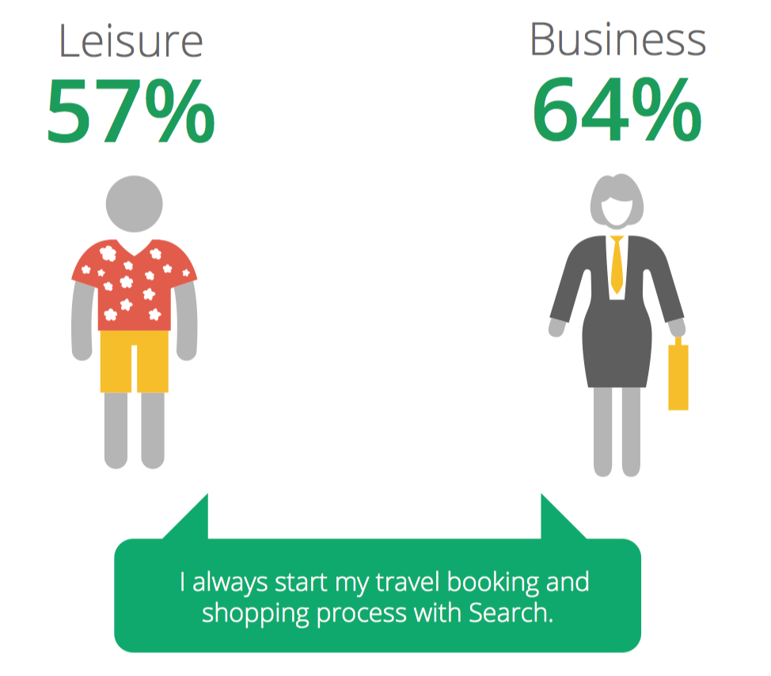
MOTIVAÇÃO
Segundo um relatório da Google em 2014, ~60% dos viajantes começa por procurar novos destinos para viajar com motores de busca (Google, por exemplo), antes de procurar os sites de planeamento de viagem ou de agências de viagens.
Google®, 2014
Com os motores de busca, os viajantes pretedem fazer uma pesquisa aberta e livre, onde acabam por encontrar blogs e artigos online dedicados aos destinos, com uma descrição do local e de experiências muito pessoal, cativante, genuína e original.
Contudo, esta pesquisa sem filtro rapidamente se torna entediante e exaustiva devido à constante presença de publicidade que compete pelos primeiros resultados de pesquisa e abafando os resultados mais pessoais, livres de compromissos de marketing, que o viajante procura. Por outro lado, a pesquisa não tem em conta os interesses do viajante e é altamente desorganizada e inorgânica.

Slide 2

SOLUÇÃO
Um artigo de revista ou blogue que descreva ou tenha alguma referência a um local pode ser georreferenciado com uma coordenada num mapa.
Este projecto propõe a criação de uma plataforma para dispositivos móveis que agrega vários artigos georreferenciados, de diferentes bloggers e editores, e seleciona os artigos para o utilizador de acordo com a sua localização e popularidade.
O utilizador também pode usar a plataforma para explorar áreas selecionadas no mapa antes da viagem e guardar artigos no telemóvel para aceder durante a viagem quando tem acesso limitado à internet no telemóvel.
Os bloggers e editores usam a plataforma como um canal para aumentar a audiência dos seus artigos ao chegar ao leitor quando este está no local a que se refere ou quando este explora o local antes da viagem. Assim, permite direcionar e posicionar os artigos, chegando aos leitores que estão já comprometidos com o conteúdo do artigo.
Histórias e artigos de blogs e revistas online georreferenciadas num mapa.

Slide 3
COMO FUNCIONA?
O blogger ou editor que queira georreferenciar os seus artigos na plataforma*, pode usar o endereço web do artigo para converter o artigo e prepará-lo para ser georreferenciado.
Copiar e Colar o link
Past link to convert:
http://jolandblog.com/amed-bali-indonesia-dicas-de-viagem-2/
* A publicação de artigos na plataforma exige a posse de todos os direitos de publicação do artigo.

Slide 4

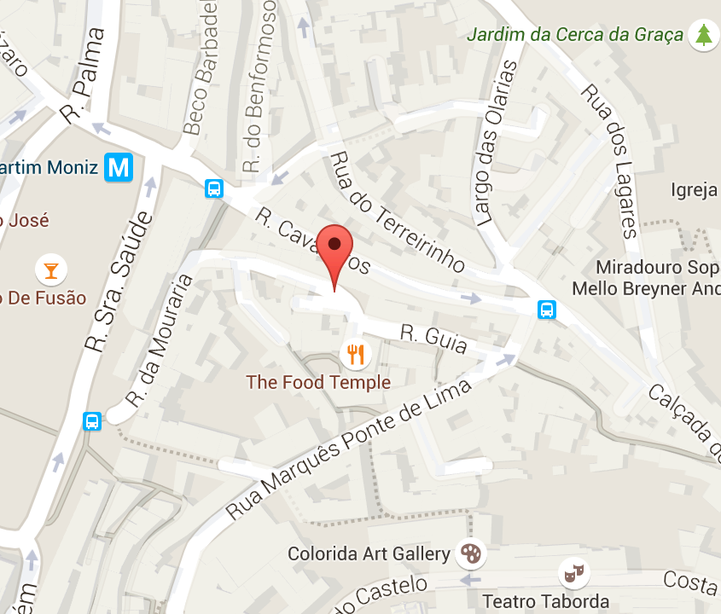
COMO FUNCIONA?
O artigo é convertido automaticamente para o formato da plataforma e o autor do artigo terá de selecionar as secções do artigo que pretende georreferenciar, associando cada secção a uma coordenada no mapa.
Escolher coordenada para georeferenciar a secção seleccionada
Travessa da Severa, Lisboa
Selecionar e clicar
✕
✓

Slide 5
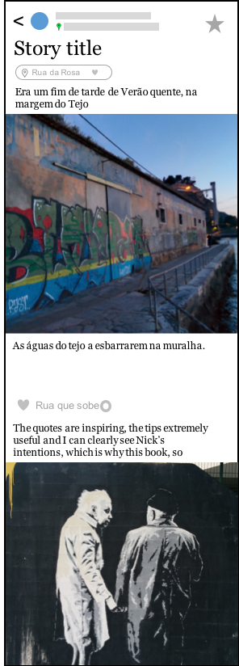

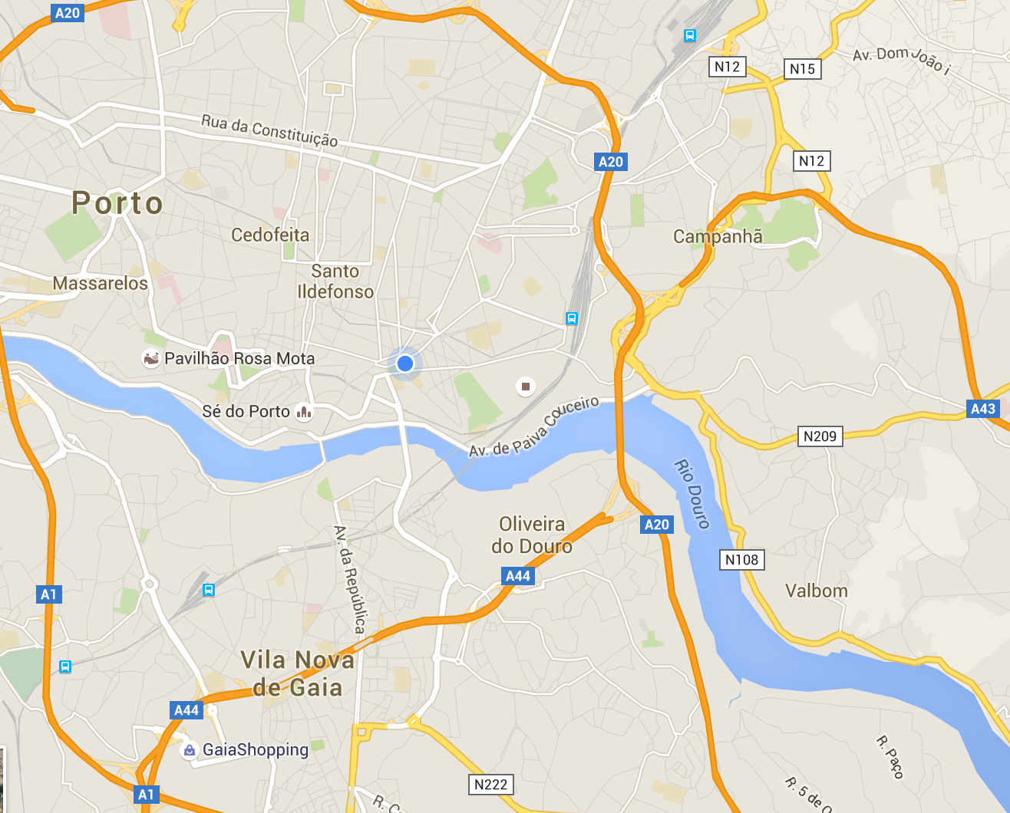

COMO FUNCIONA?
Com o artigo convertido e com as secções georreferenciadas, o artigo pode ser publicado e acedido através da plataforma móvel ou num browser usual.
Lost in Reality
Lost in Reality
Around you: 2 steps away
Recomendar
Partilhar
Descarregar para leitura offline
Obter deslocações para o local
…
PHOTO
Lista de artigos e histórias
Selecção de histórias e artigos numa zona do mapa
O utilizador pode ler o artigo, guardar, recomendar e partilhar com amigos e descarregar o artigo para leitura offline, para quando estiver em viagem sem acesso à internet.
O utilizador procura por histórias referenciadas nas redondezas ou num local que ele tenha definido. O

